Slide 1



“TÌM ĐIỂM KHÁC BIỆT”
Xác định sự khác biệt giữa các bộ nhiễm sắc thể của những người mắc các bệnh, hội chứng với bộ nhiễm sắc thể của người bình thường.
Chỉ ra tên loại bệnh, hội chứng đó.

Slide 2

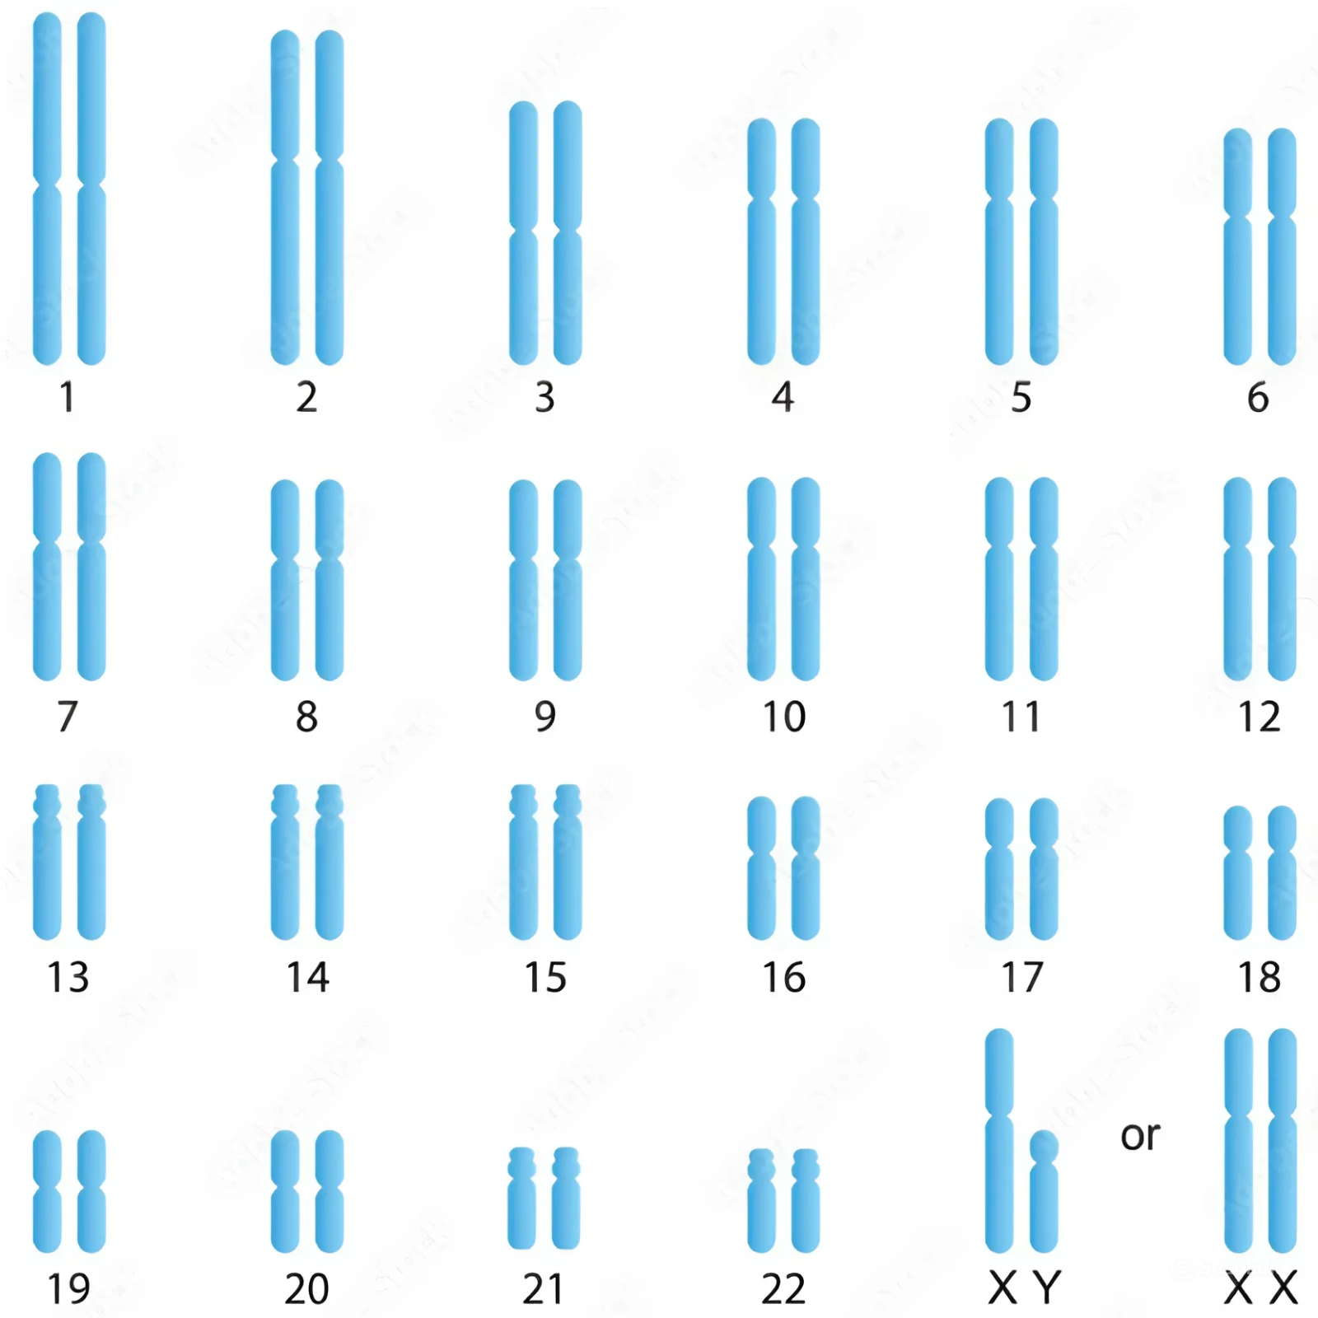
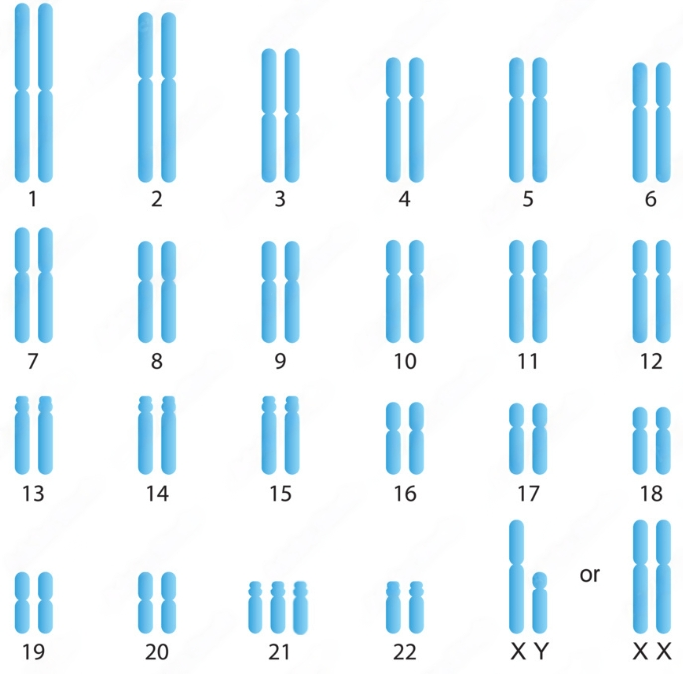
NST của người bình thường | Hình 1
Hội chứng Down
thừa 1 NST ở cặp số 21

Slide 3
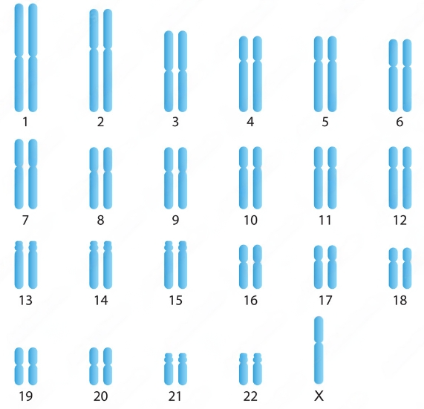
NST của người bình thường | Hình 2
Hội chứng Turner
mất 1 NST ở cặp NST giới tính

Slide 4
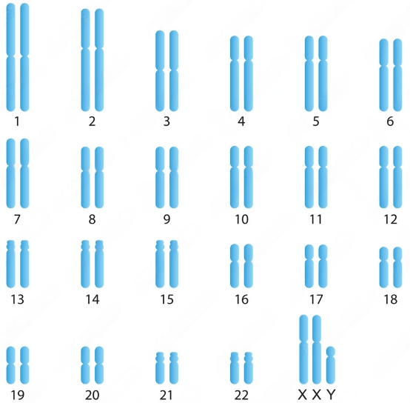
NST của người bình thường | Hình 3
Hội chứng Klinefelter
thừa 1 NST ở cặp NST giới tính

Slide 5
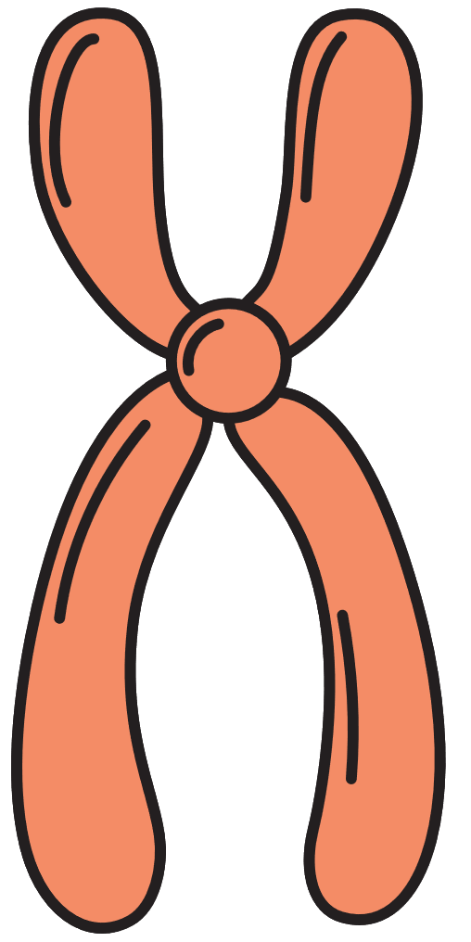
BÀI 6: ĐỘT BIẾN
NHIỄM SẮC THỂ

Slide 6
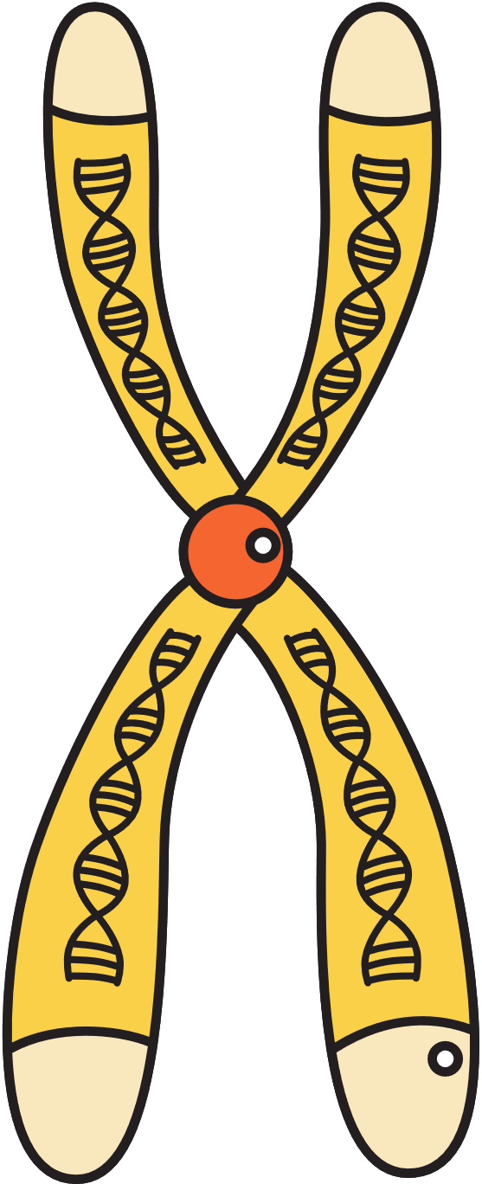
NỘI DUNG BÀI HỌC
I. Khái niệm và nguyên nhân đột biến nhiễm sắc thể
IV. Tác hại và vai trò của đột biến
II. Đột biến số lượng nhiễm sắc thể
V. Mối quan hệ giữa di truyền và biến dị
III. Đột biến cấu trúc nhiễm sắc thể
VI. Thực hành

Slide 7
KHÁI NIỆM VÀ
NGUYÊN NHÂN ĐỘT BIẾN NHIỄM SẮC THỂ

Slide 8
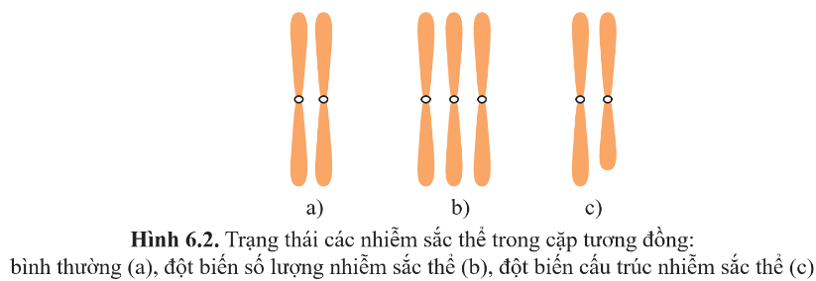
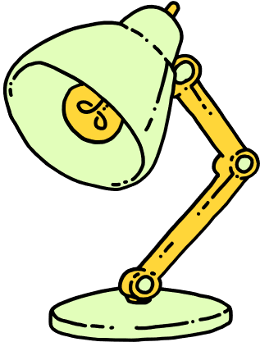
Khái niệm đột biến nhiễm sắc thể
Câu hỏi 1 (SGK - tr.32) Nhận xét số lượng, cấu trúc nhiễm sắc thể ở hình 6.2b, hình 6.2c so với hình 6.2a.

Slide 9
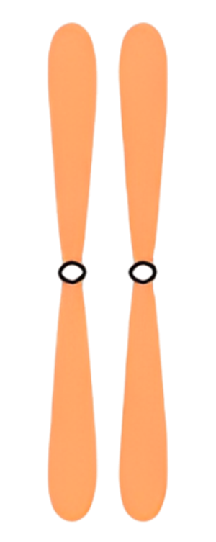
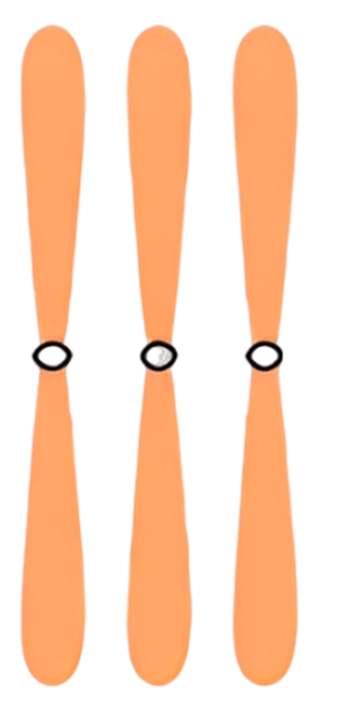
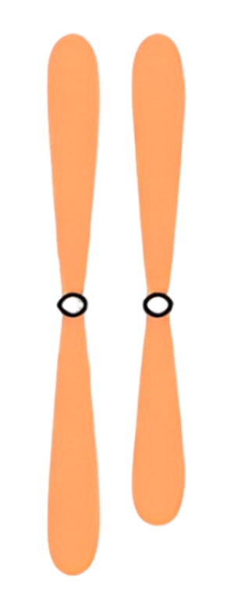
Hình 6.2a
Hình 6.2b
Hình 6.2c
Có 2 nhiễm sắc thể tương đồng.
Có 3 nhiễm sắc thể tương đồng.
NST bên phải ngắn hơn so với hình 6.2a.

Slide 10

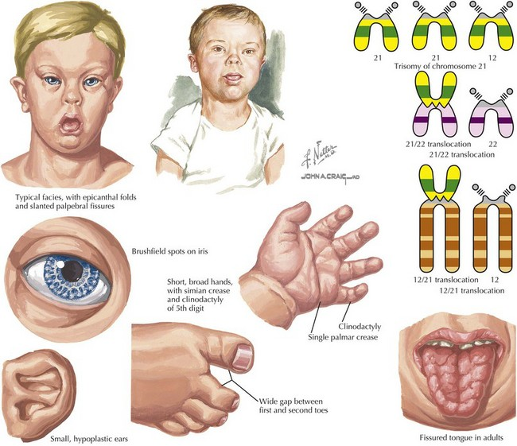
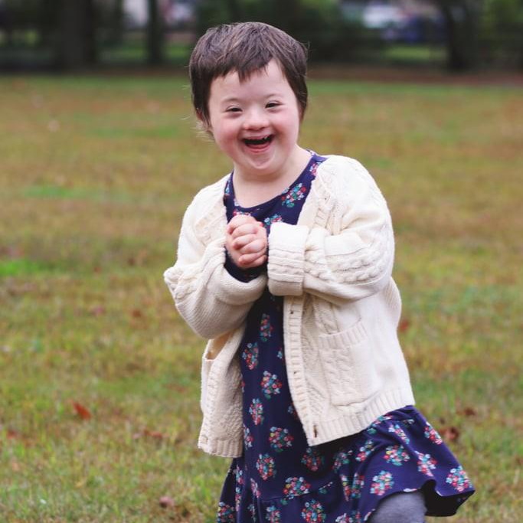
1.KHÁI NIỆM
Đột biến nhiễm sắc thể là những biến đổi về số lượng trong bộ nhiễm sắc thể hoặc cấu trúc của từng nhiễm sắc thể trong tế bào.
Ví dụ:
Hội chứng Down, thừa 1 nhiễm sắc thể ở cặp số 21.

Slide 11
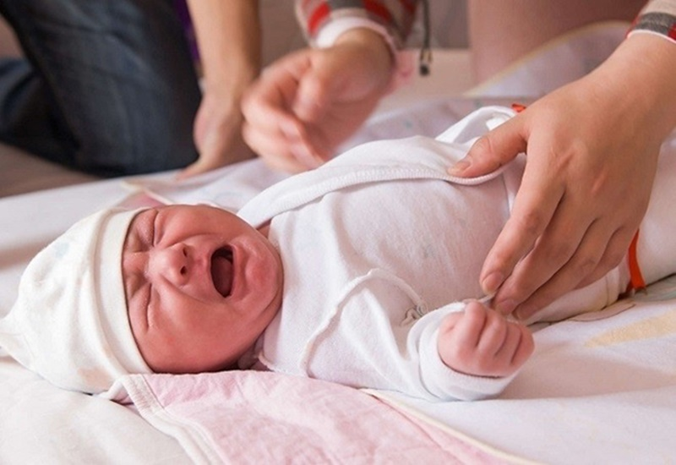
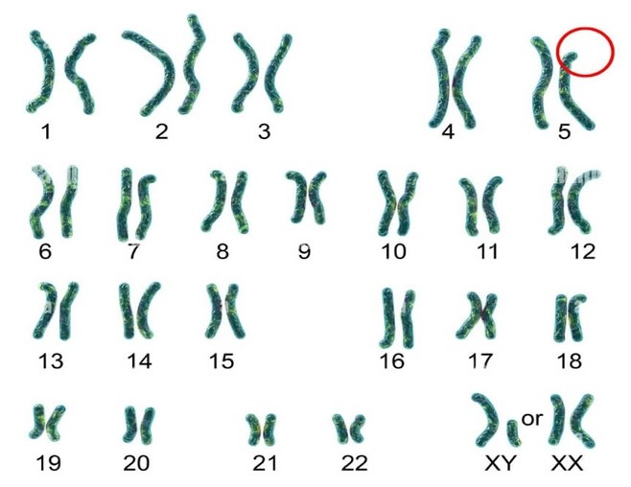
Hội chứng mèo kêu (hội chứng Cri-du-chat) do đột biến mất đoạn trên nhánh nhỏ (nhánh p) của nhiễm sắc thể số 5. Dấu hiệu đặc trưng của trẻ mắc hội chứng mèo kêu là trẻ có tiếng khóc the thé, âm độ cao, gần giống với tiếng mèo kêu.

Slide 12
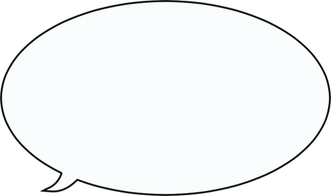
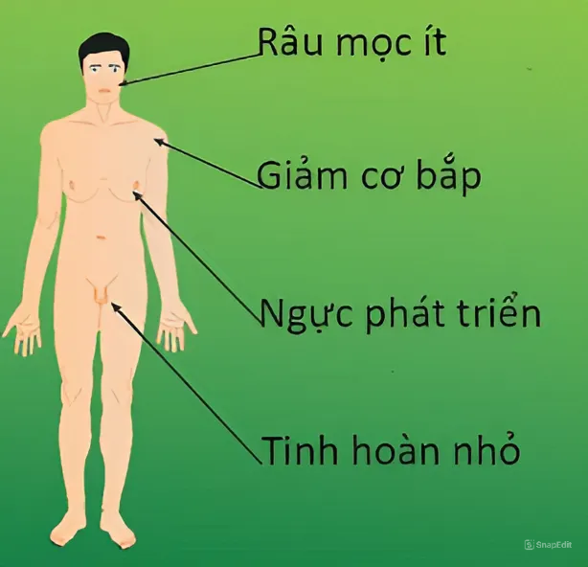
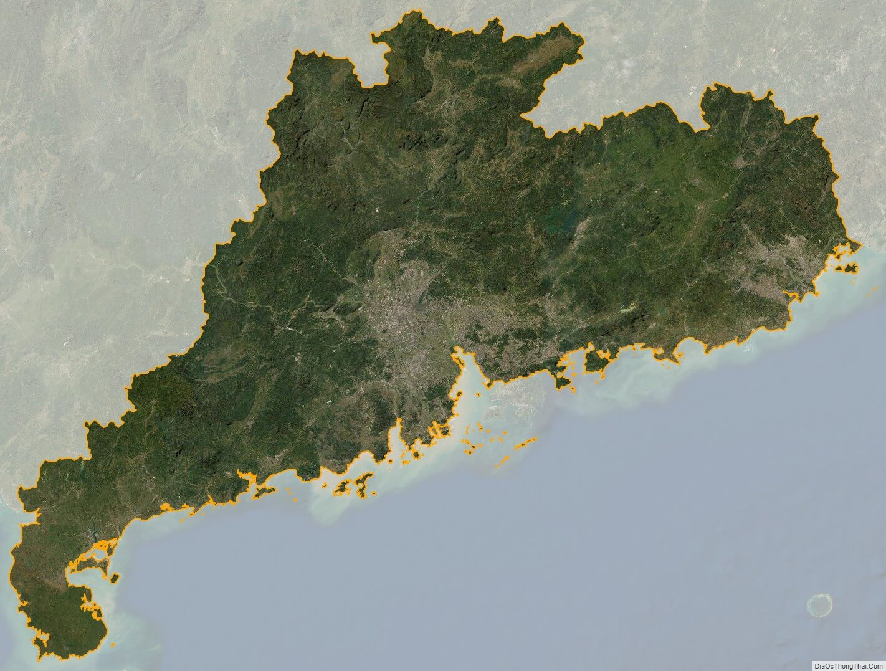
Nguyên nhân gây đột biến nhiễm sắc thể
Một số ví dụ
(1) Các gia đình có rối loạn chức năng tuyến giáp, tần số con sinh ra mắc hội chứng Klinefelter cao hơn các gia đình bình thường.
(2) Tại Quảng Đông, Trung Quốc - nơi có lượng phóng xạ cao gấp 3 lần so với vùng lân cận, người ta nghiên cứu trên 73.000 người dân từ năm 1972 đến 1975 cho thấy: các sai sót NST, nhiễm sắc tử, hội chứng Down cao hơn các vùng lân cận.

Slide 13
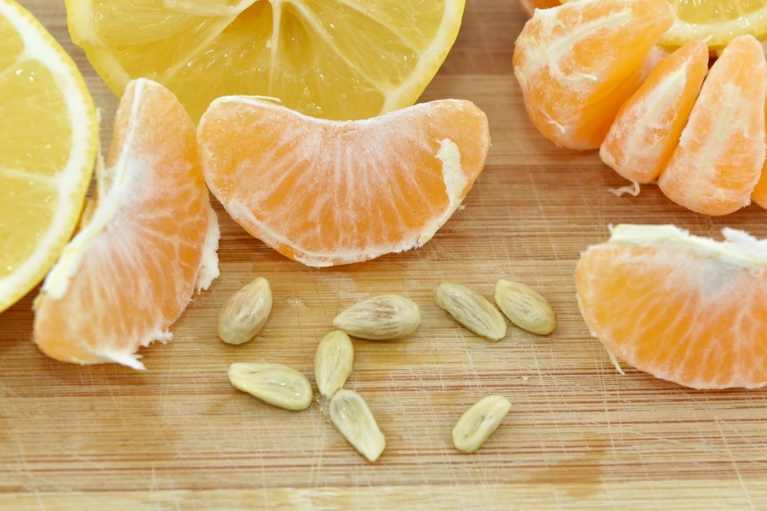
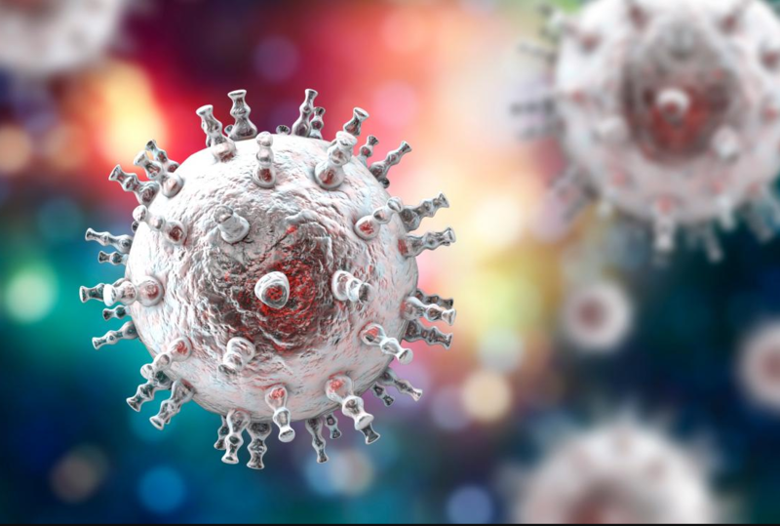

(3) Dùng colchicine tạo đột biến tứ bội trên phôi hạt quýt Hồng (Citrus reticulata Blanco).
(4) Virus Sarcoma và Herpes có khả năng gây đột biến làm đứt gãy nhiễm sắc thể.
Phân tích các ví dụ, từ đó rút ra kết luận về nguyên nhân gây đột biến nhiễm sắc thể.

Slide 14


2. Nguyên nhân gây đột biến nhiễm sắc thể
Nguyên nhân bên trong
Nguyên nhân bên ngoài
Sự rối loạn sinh lí, hóa sinh nội bào
Các tác nhân vật lí, hóa học, sinh học.
Làm rối loạn sự phân li của nhiễm sắc thể trong quá trình phân bào hoặc làm đứt gãy nhiễm sắc thể.

Slide 15
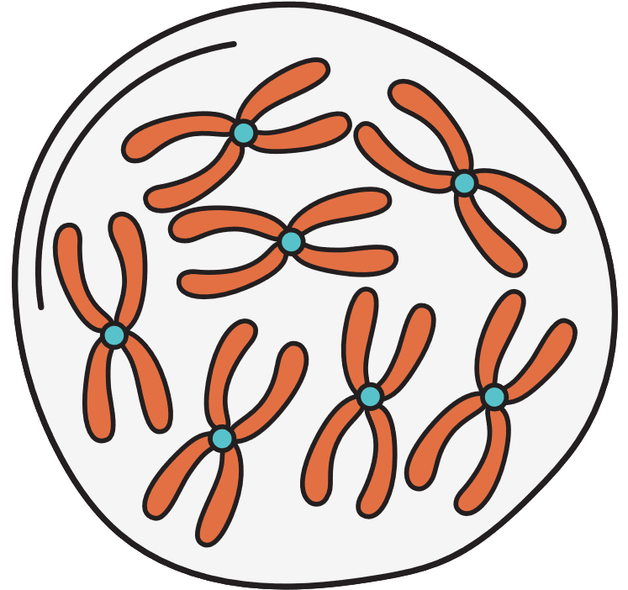

II.
ĐỘT BIẾN SỐ LƯỢNG
NHIỄM SẮC THỂ

Slide 16
01
Tìm hiểu các dạng đột biến số lượng nhiễm sắc thể.
02
Tìm hiểu cơ chế phát sinh đột biến số lượng nhiễm sắc thể.

Slide 17
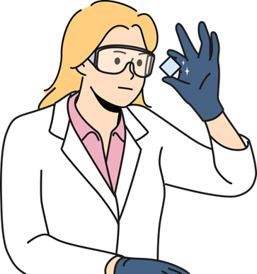
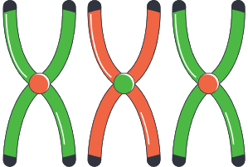
1. Các dạng đột biến số lượng nhiễm sắc thể
a. Khái niệm:
Đột biến số lượng nhiễm sắc thể liên quan đến sự thêm hay mất một hay nhiều nhiễm sắc thể.

Slide 18
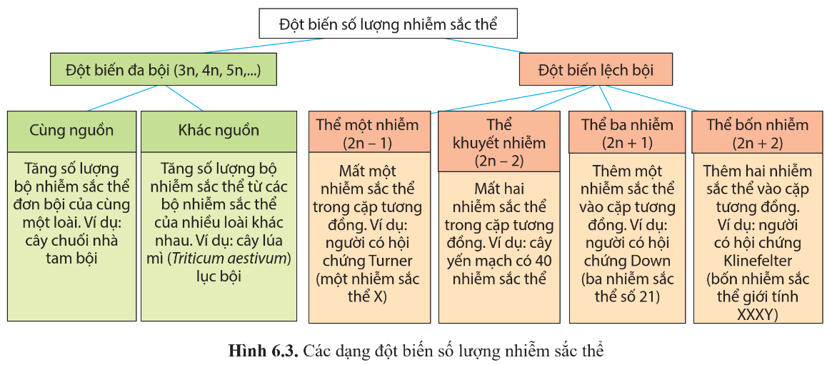
Quan sát hình 6.3 và kể tên các dạng đột biến số lượng nhiễm sắc thể.

Slide 19
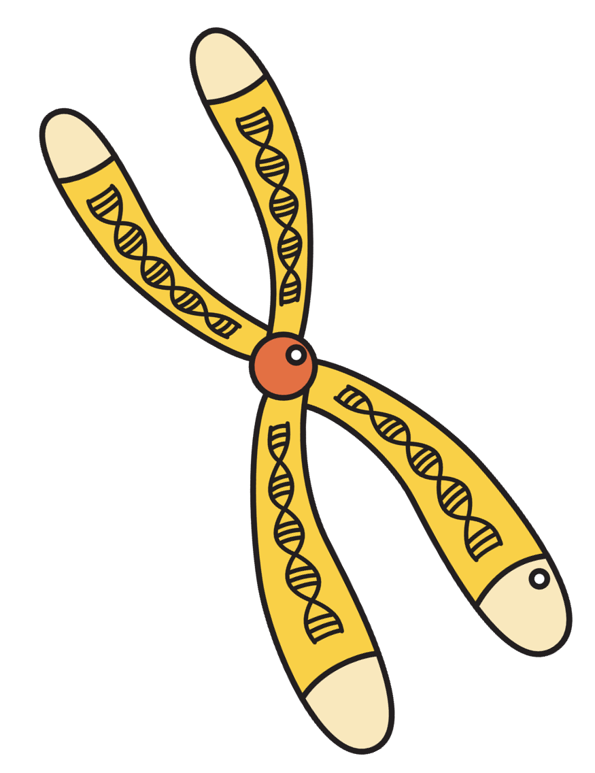

b. Các dạng ĐB số lượng NST
Hoàn thành bảng sau:
Dạng đột biến |  | Đặc điểm | Ví dụ
Đột biến lệch bội | Thể một nhiễm
 | Thể khuyết nhiễm
 | Thể ba nhiễm
 | Thể bốn nhiễm
Đột biến đa bội | Cùng nguồn
 | Khác nguồn

Slide 20
Dạng đột biến |  | Đặc điểm | Ví dụ
Đột biến lệch bội | Thể một nhiễm
 | Thể khuyết nhiễm
 | Thể ba nhiễm
 | Thể bốn nhiễm
Mất một nhiễm sắc thể trong cặp tương đồng.
Người có hội chứng Turner (chỉ có 1 nhiễm sắc thể X, 2n-1 = 45).
Mất hai nhiễm sắc thể trong cặp tương đồng.
Cây yến mạch có 40 nhiễm sắc thể (2n-2 = 40).
Thêm 1 nhiễm sắc thể vào cặp tương đồng.
Người có hội chứng Down (3 nhiễm sắc thể số 21). (2n+1 = 47)
Thêm 2 nhiễm sắc thể vào cặp tương đồng.
Người có hội chứng Klinefelter (4 nhiễm sắc thể giới tính XXXY).

Slide 21
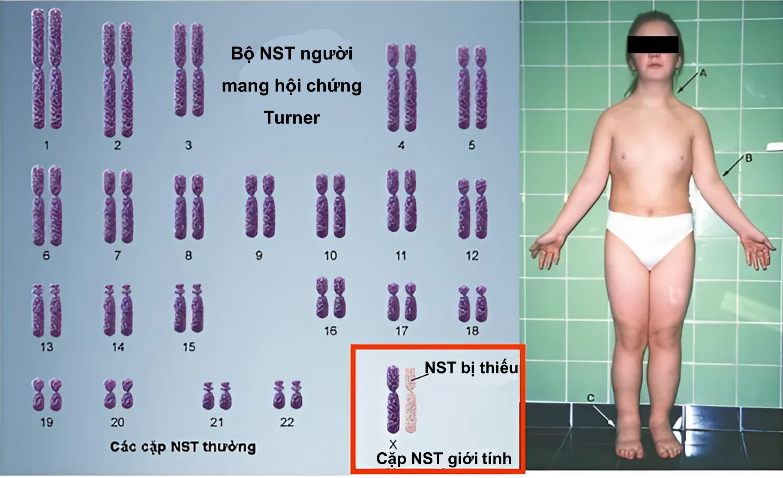
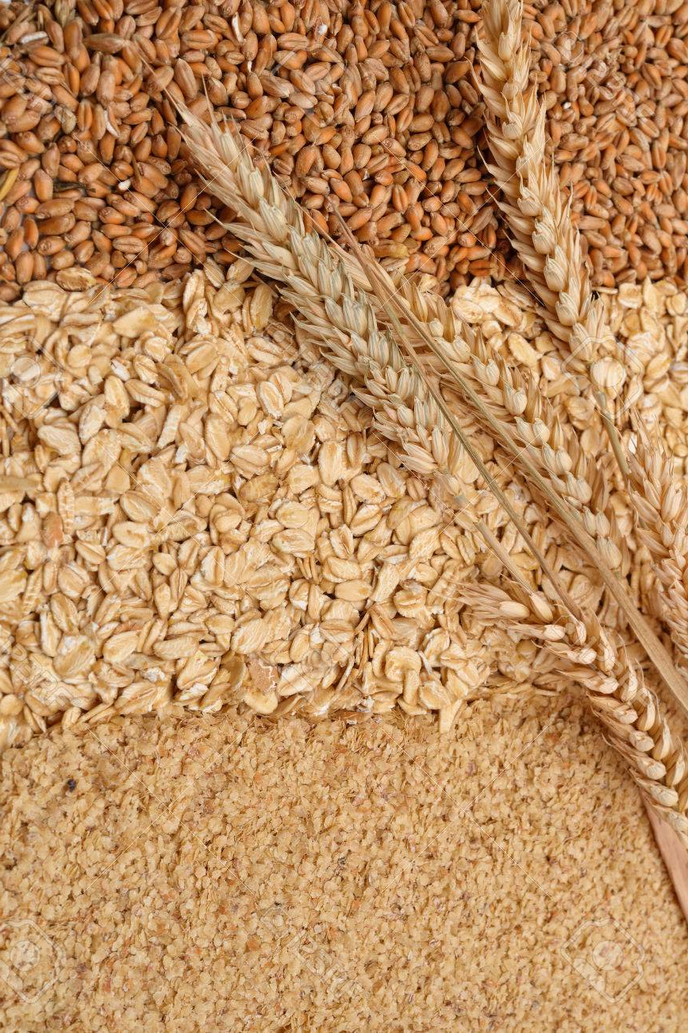
Hội chứng Turner
Cây yến mạch có 40 NST (2n -2 = 40).

Slide 22
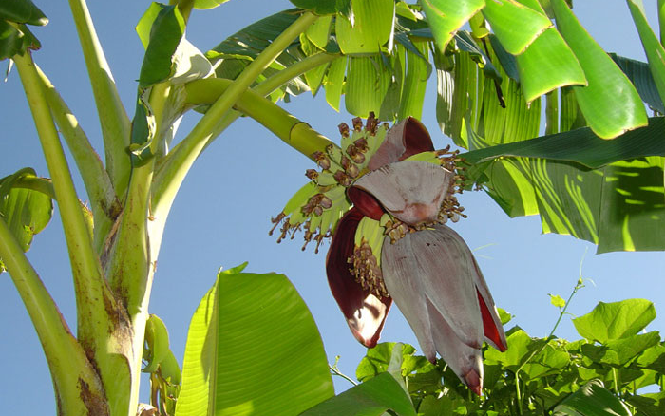
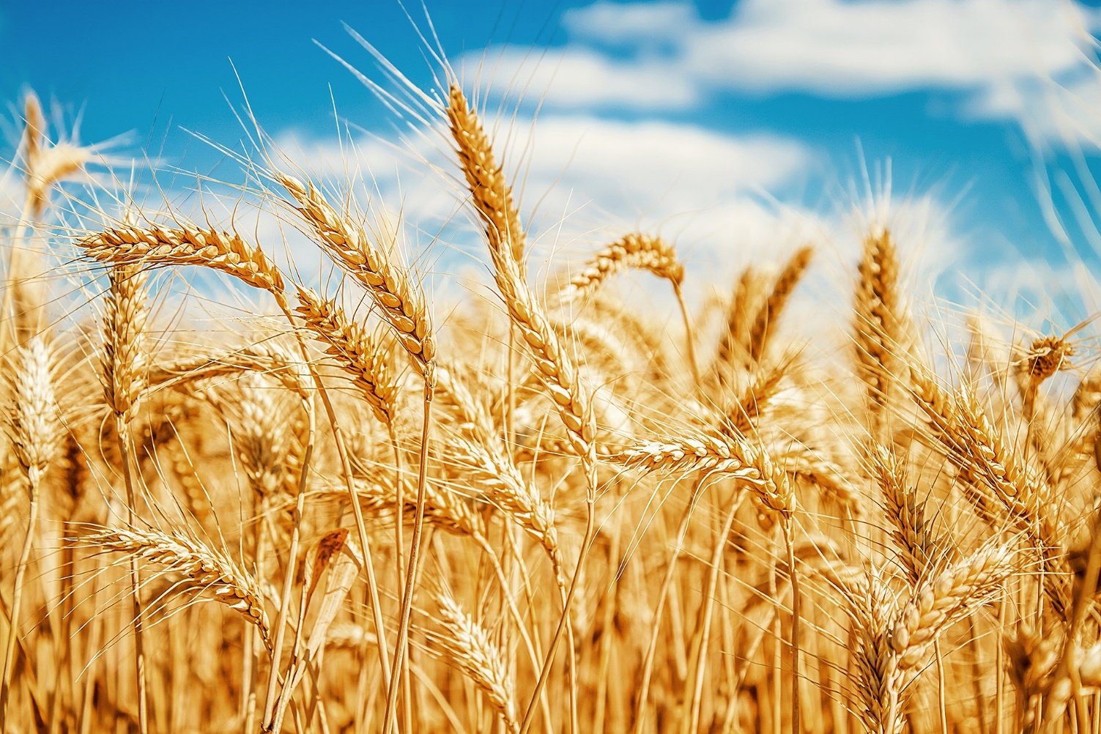
Dạng đột biến |  | Đặc điểm | Ví dụ
Đột biến đa bội | Cùng nguồn
 | Khác nguồn
Sự tăng số lượng bộ nhiễm sắc thể đơn bội của cùng một loài.
Cây chuối nhà (tam bội, 3n = 36).
Sự tăng số lượng bộ nhiễm sắc thể từ các bộ nhiễm sắc thể của 2 hay nhiều loài khác nhau.
Cây lúa mì (Triticum aestivum) (lục bội, 6n = 42).

Slide 23
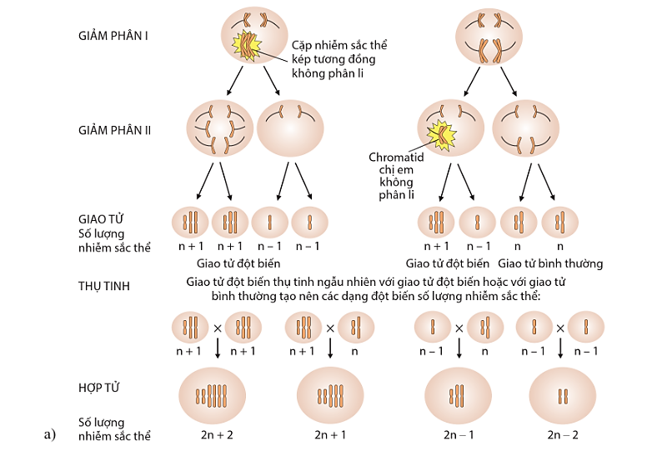
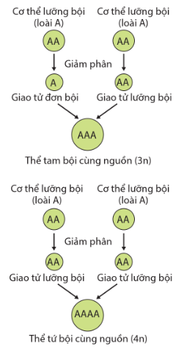
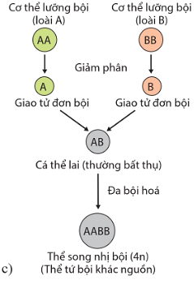
2. Cơ chế phát sinh đột biến số lượng nhiễm sắc thể
Quan sát hình 6.4 và mô tả cơ chế hình thành đột biến lệch bội, đột biến đa bội.

Slide 24
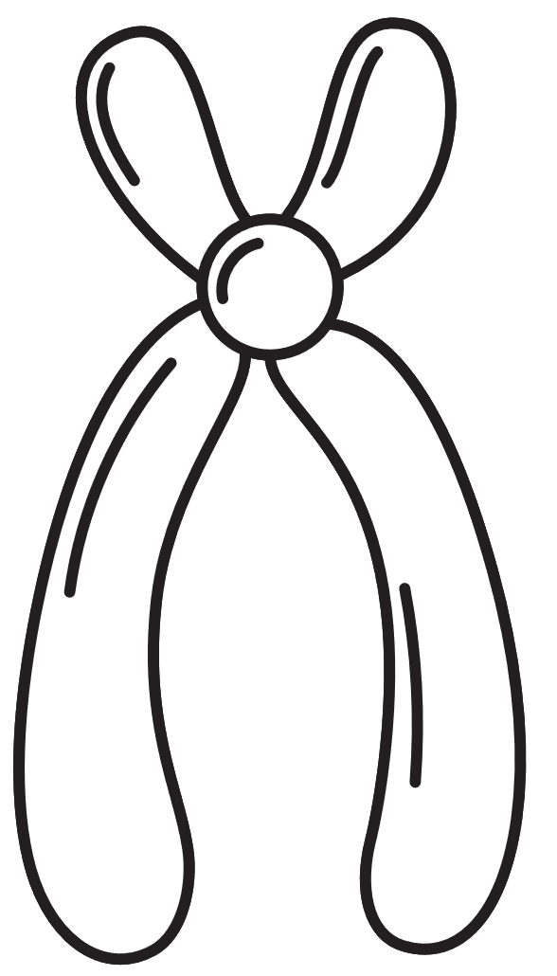
* Trong giảm phân và thụ tinh:
Tác nhân gây đột biến ngăn cản sự phân li của một hoặc một số cặp nhiễm sắc thể tương đồng (x cặp) → tạo giao tử đột biến (n + x hoặc n – x).
Giảm phân
a. Cơ chế
phát sinh đột biến lệch bội:
Thụ tinh
Giao tử đột biến kết hợp với nhau hoặc với giao tử bình thường (n) tạo nên thể lệch bội.

Slide 25
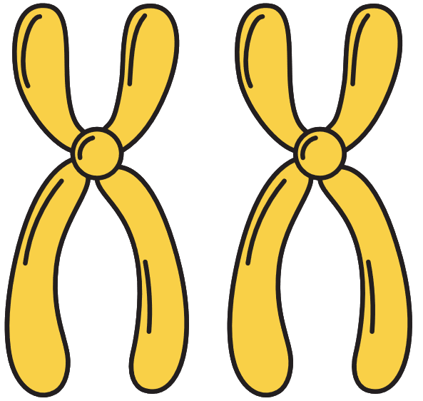
Tác nhân gây đột biến ức chế sự hình thành thoi vô sắc ngăn cản sự phân li của tất cả các cặp nhiễm sắc thể tương đồng → tạo giao tử đột biến (2n).
Giảm phân
Cơ chế phát sinh đột biến đa bội cùng nguồn
Giao tử đột biến (2n) kết hợp với giao tử bình thường (n) hoặc giao tử đột biến (2n) tạo nên đột biến cùng nguồn tam bội (3n) hoặc tứ bội (4n).
Thụ tinh

Slide 26
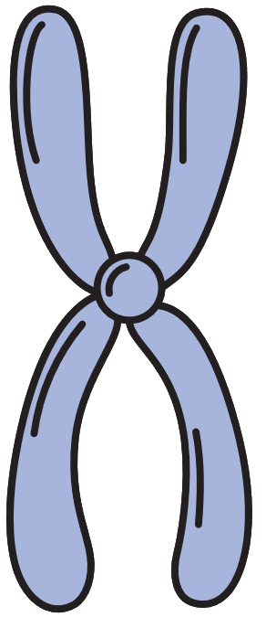
Lai xa giữa hai loài khác nhau, hợp tử mang hai bộ nhiễm sắc thể đơn bội không tương đồng từ loài bố và loài mẹ (cá thể lai bất thụ). (n_{A} + n_{B} )
Cơ chế phát sinh đột biến đa bội khác nguồn
Tác nhân gây đột biến tác động làm tăng gấp đôi số lượng của hai bộ nhiễm sắc thể đơn bội, tạo thành thể đa bội khác nguồn. (2n_{A} + 2n_{B} )

Slide 27
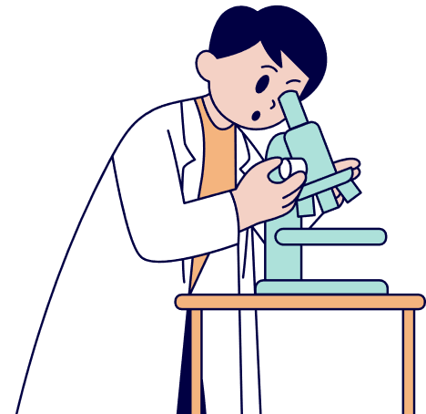
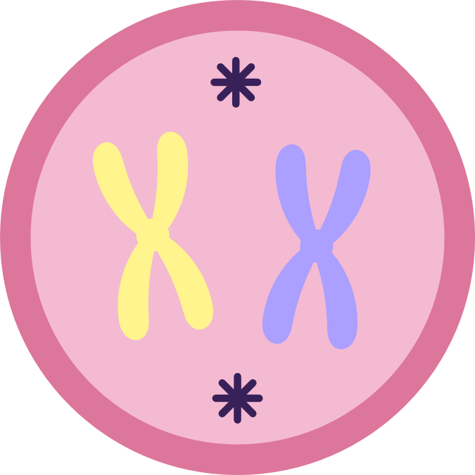
* Trong nguyên phân:
Do sự không phân li bình thường của các cặp nhiễm sắc thể ở giai đoạn phát sinh phôi, hình thành tế bào lệch bội (thể khảm) hoặc đa bội.

Slide 28
Câu 1 (THPTQG - 2024): Theo lí thuyết, ở một loài thực vật có bộ NST 2n, hợp tử có bộ NST (2n + 1) có thể phát triển thành
A. Thể một.
B. Thể tam bội.
C. Thể tứ bội.
D. Thể ba.
Notes:
Để hiển thị đáp án, các thầy cô bấm vào chữ cái màu vàng

Slide 29
Câu 2 (THPTQG - 2022): Ở người, dạng đột biến nào sau đây gây hội chứng Down?
A. Thể một NST số 21.
B. Thể ba NST số 21.
C. Thể một NST số 23.
D. Thể ba NST số 23.
Notes:
Để hiển thị đáp án, các thầy cô bấm vào chữ cái màu vàng

Slide 30
Câu 3 (THPTQG - 2024): Một loài cải củ có bộ NST 2n = 18. Theo lí thuyết, số lượng NST trong một tế bào sinh dưỡng của thể tam bội thuộc loài này là
A. 36
B. 19
C. 27
D. 17
Notes:
Để hiển thị đáp án, các thầy cô bấm vào chữ cái màu vàng

Slide 31
Câu 4 (THPTQG - 2024): Theo lí thuyết, bằng phương pháp gây đột biến tự đa bội, từ các tế bào thực vật có kiểu gene DD, Dd và dd không tạo ra được tế bào tứ bội có kiểu gene nào sau đây?
A. dddd.
B. DDDD.
C. DDdd.
D. DDDd.
Notes:
Để hiển thị đáp án, các thầy cô bấm vào chữ cái màu vàng

